Slide 1
BÁO CÁO KẾT QUẢ THỰC HIỆN CODE

Slide 2
Mục tiêu nghiên cứu
Áp dụng mô hình Transformer để dự đoán tuổi thọ động cơ
Độ chính xác đạt mức chấp nhận được
Training trên khuôn khổ Federated Learning
Chứng minh rằng Federated Leanring có hiệu quả ngang hoặc vượt trội so với các phương pháp huấn luyện tập trung truyền thống
Áp dụng được XAI để:
=> Tìm hiểu các đặc trưng ảnh hưởng như thế nào đến kết quả đầu ra của mô hình
=> Liệu rằng mô hình Transformer có phát hiện ra được các phụ thuộc dài hạn trong việc dự báo trên dữ liệu thời gian không
=> Một cách tiếp cận mới: 1. dựa trên thử nghiệm các đóng góp của các đặc trưng tại từng thời điểm (timestep). 2. sự đóng góp dựa trên các kết quả từ lớp attention trong kiến trúc model Transformer

Slide 3
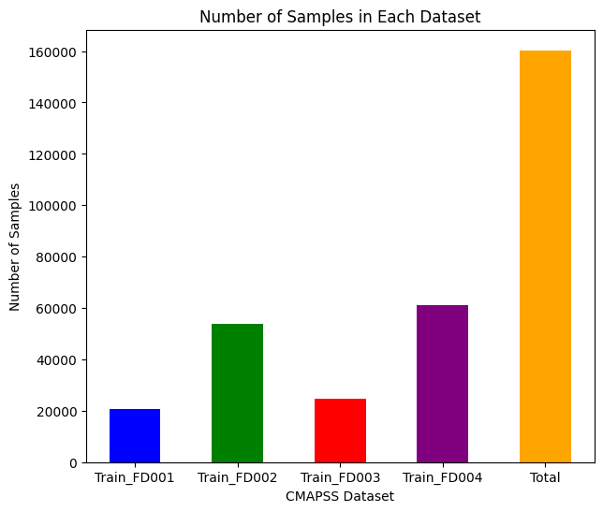
Bộ dữ liệu CMAPSS
Bao gồm:
Train_FD001, Train_FD002, Train_FD003, Train_FD004
Test_FD001, Test_FD002, Test_FD003, Test_FD004
Tập RUL_FD001, RUL_FD002, RUL_FD003, RUL_FD004
Phương pháp:
Gộp cả 4 bộ data này lại thành một để huấn luyện
Với các sequence_length lần lượt là: 1, 5, 10, 30. Đối với sequence_length khác 1, kết quả cần dự đoán là vòng đời tại dòng cuối của sequence _length
Chuẩn hóa dữ liệu phương pháp MinmaxScaler

Slide 4
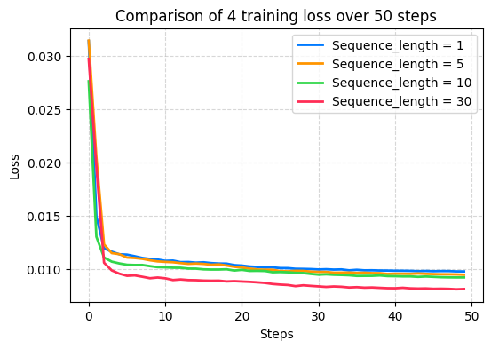
Kết quả

Slide 5
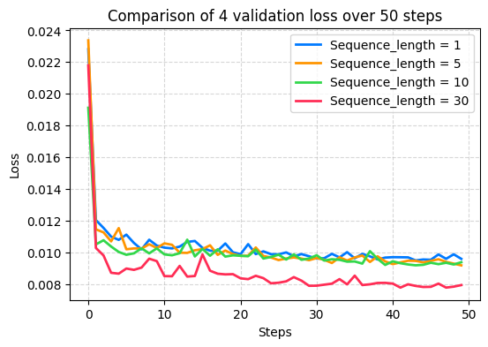
Kết quả

Slide 6
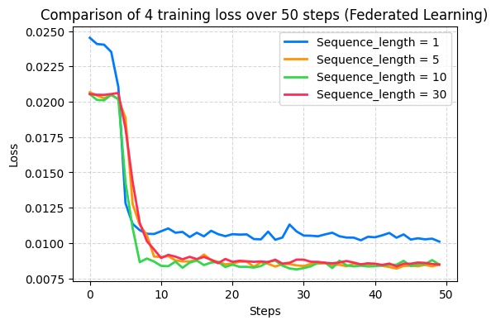
Kết quả

Slide 7
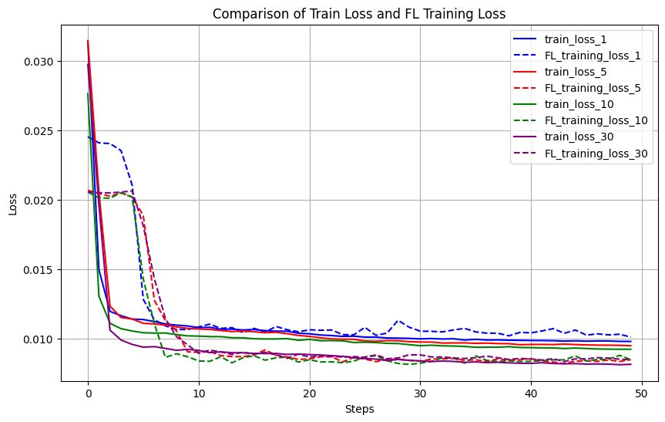
Kết quả

Slide 8
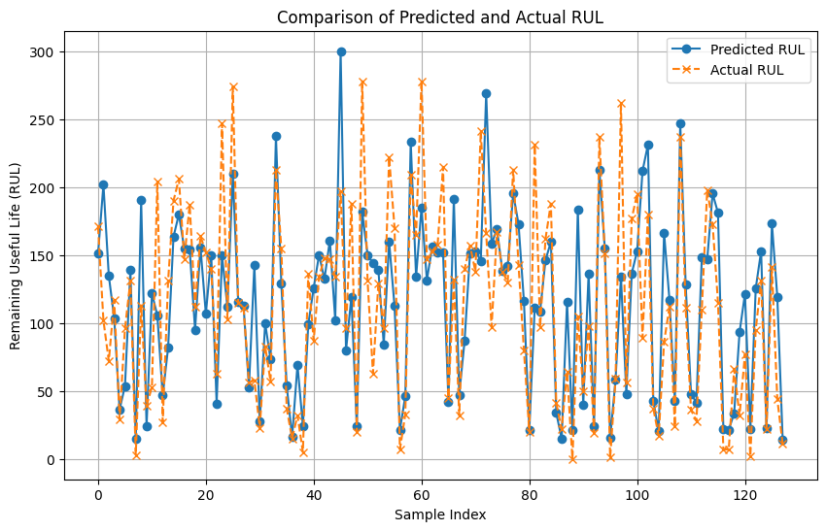
Kết quả
Dự báo

Slide 9
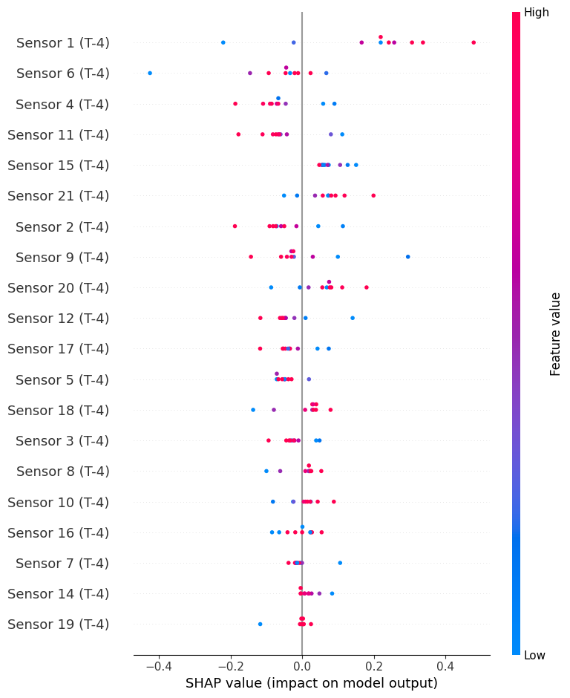
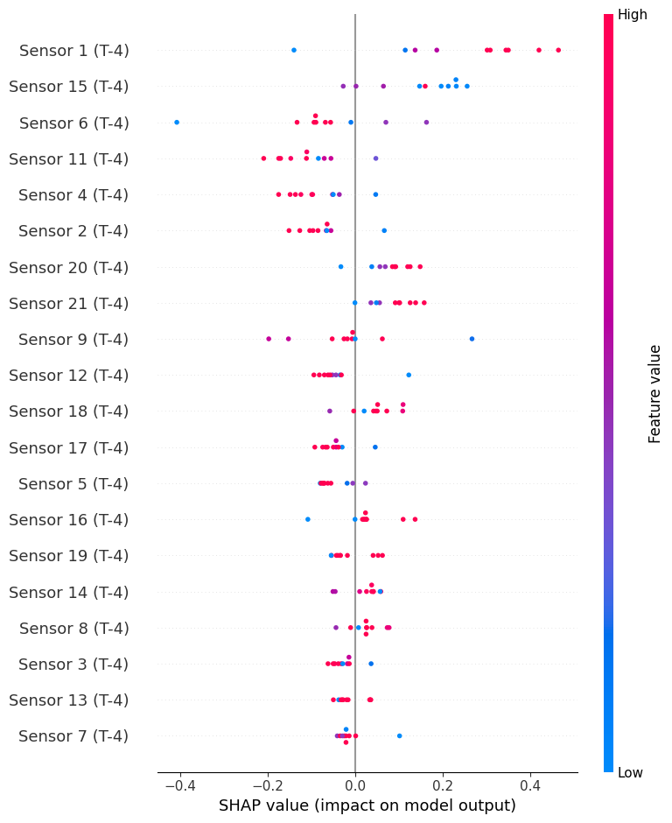
Áp dụng XAI – Biểu đồ Summary

Slide 10
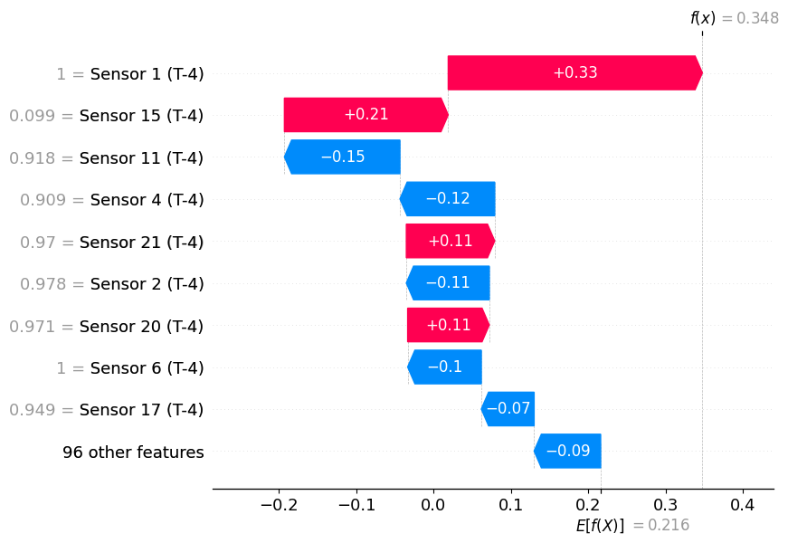
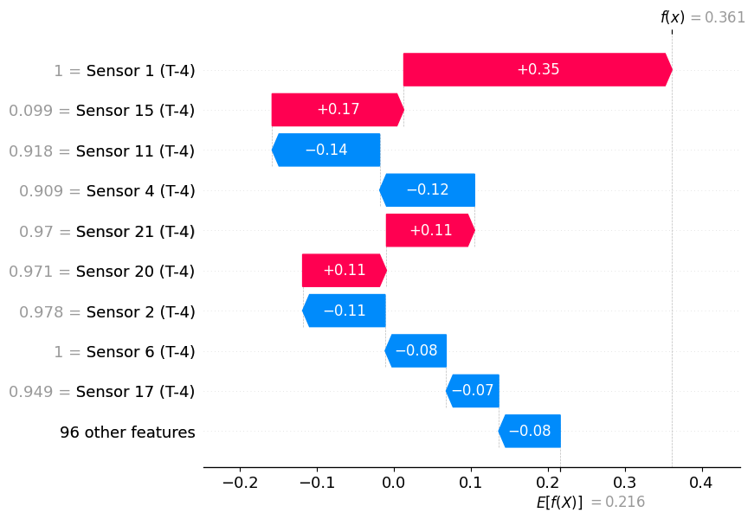
Áp dụng XAI – Biểu đồ Waterfall

Slide 11
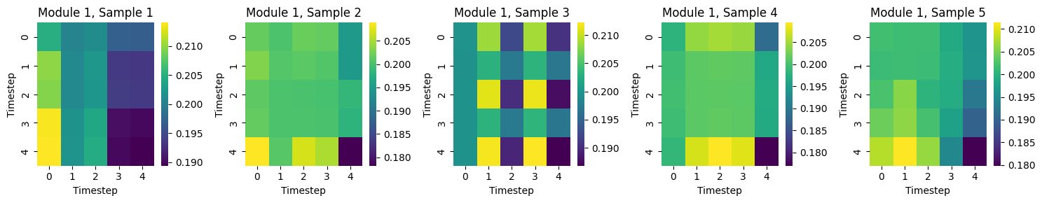
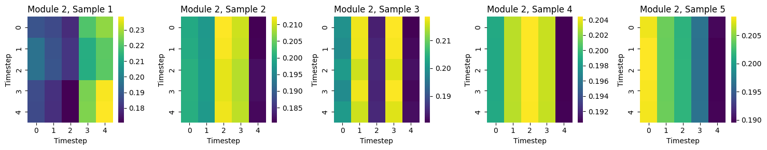
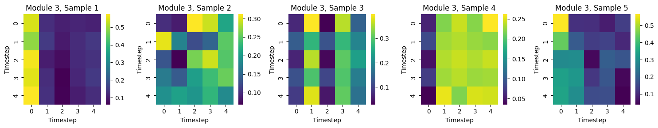
Áp dụng XAI – Biểu đồ Attention map

